Slide 1
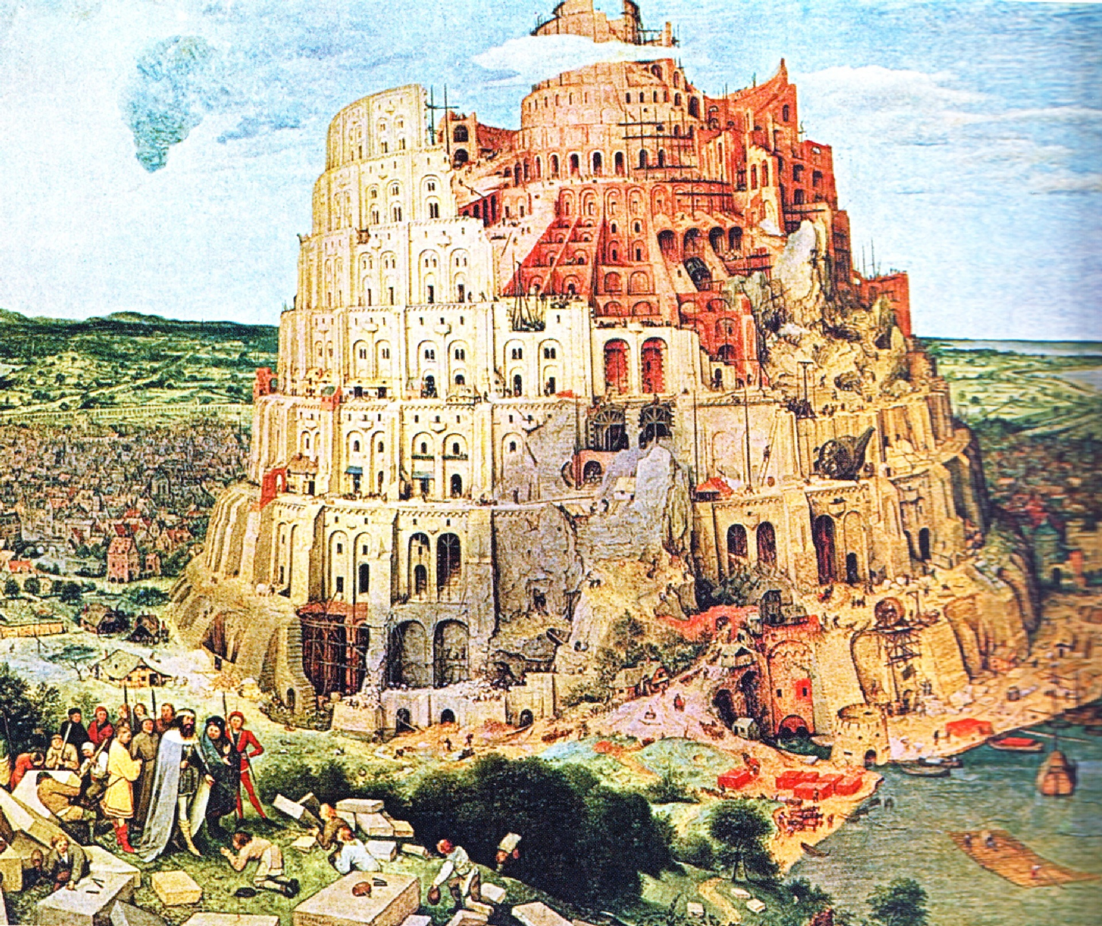
Коммуникации в тестировании
Шейко Роман
Notes:
Здравствуйте, меня зовут Роман Шейко.
Я расскажу вам о коммуникациях в тестировании.
Этот доклад не о том, как стать коммуникативным и открытым человеком. Да и сам докладчик – не самый лучший для этого пример. Я тоже часто не понимаю, почему я должен идти кому-то навстречу, почему я должен тратить так много своего времени для ясной формулировки багов, почему я должен терпеливо объяснять, что делаю. Мне это не всегда нравится.
Я не являюсь специалистом по психологии людей. Поэтому я не буду пытаться разобраться, почему взаимодействие людей – такая сложная штука.
Почему я бы хотел, чтобы вы выслушали мой доклад? Я хочу поделиться опытом, рассказать о проблемах, с которыми сталкивался как тим лид и как тестировщик. Я считаю, что вы сможете найти что-то полезное для себя и улучшить коммуникации в своей команде.
Мой доклад – это попытка оценить важность коммуникаций в нашей профессии. Также это попытка понять, как сделать наши коммуникации лучше.
Тестировщику и тим лиду сложно исправить процессы в компании. Это так. И если коммуникации в компании не налажены, то не дело тестировщиков налаживать их. Но мы совершенно точно можем сделать свой вклад как в улучшение, так и в ухудшение коммуникаций внутри компании.

Slide 2
О себе
Роман Шейко
QA Lead, Luxoft
Блог: http://33testers.blogspot.ru/
E-mail: r.sheyko@gmail.com
Twitter: @RSheyko
Notes:
Немного о себе:
Я работаю в компании Luxoft в должности QA Lead.
Я веду блог.
Со мной можно связаться по почте, через твиттер. Или просто возьмите у меня номер телефона.

Slide 3
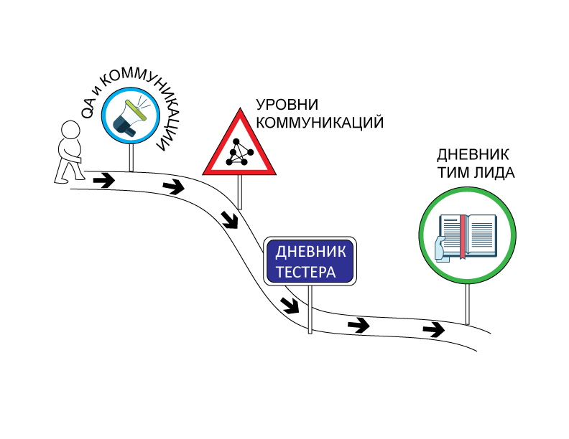
План доклада
Notes:
Давайте коротко пробежимся по главным пунктам доклада:
Сначала мы попробуем выяснить, как тестирование само по себе связано с коммуникациями.
Потом – давайте вместе подумаем о том, какой информацией и на каких уровнях мы обмениваемся.
Далее мы будем говорить о взаимодействиях на уровне тестировщика: какие коммуникативные навыки необходимы на этом уровне, как улучшить эти навыки, какие проблемы могут возникнуть.
Потом мы с вами переместимся на уровень тест лида. Это немножко другое – общение интенсивнее, порою приходиться проводить большую часть времени на митингах. Мы поговорим о том, как лучше коммуницировать на этом уровне.

Slide 4
Тестирование и коммуникации
Тестирование:
Сбор информации, важной в данный момент
Представление ее в удобном виде
Передача заинтересованным лицам
Notes:
Что такое же такое тестирование и как оно связано с коммуникациями?
Одно из определений говорит о том, что тестирование - это сбор важной в данный момент информации о продукте и предоставление ее заинтересованным лицам (так называемым stakeholders). В дальнейшем заинтересованные лица используют эту информацию для принятия важных решений: о релизе, о найме дополнительных тестировщиков, программистов, об увеличении и уменьшении зарплаты.

Slide 5
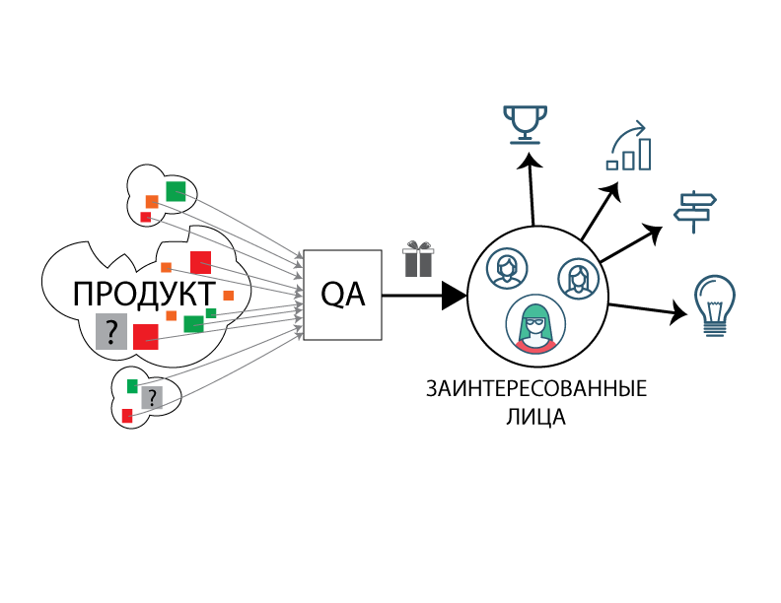
Тестирование и коммуникации
Notes:
Давайте еще раз рассмотрим этапы тестирования на картинке:
Тестирование – это, первое, сбор информации о продукте. Мы делаем разные тесты, чтобы оценить разные критерии качества: быстродействие, функциональную работоспособность, удобство. Мы оцениваем некоторые области продукта как плохо работающие, некоторые – как работающие нормально. Про работоспособность других частей продукта мы ничего не знаем. Для сбора информации мы также спрашиваем программистов, изучаем спецификации. Но информация разнородная и противоречивая: часто программист говорит одно, аналитик – другое, продукт ведет себя иначе.
Поэтому полученную информацию нужно не только собрать, но и систематизировать, оценить ее правильность, где нужно – подтвердить ее достоверность.
Затем ее нужно представить в удобном для использования и понимания виде (как подарок, который приятно получить), транслировать на язык других стейкхолдеров.
Потом - передать информацию.
Мы видим, что так или иначе каждый этап тестирования связан со сбором, анализом и передачей информации. То есть, тестирование и коммуникации связаны очень тесно. Иногда довольно сложно найти границу между ними.

Slide 6
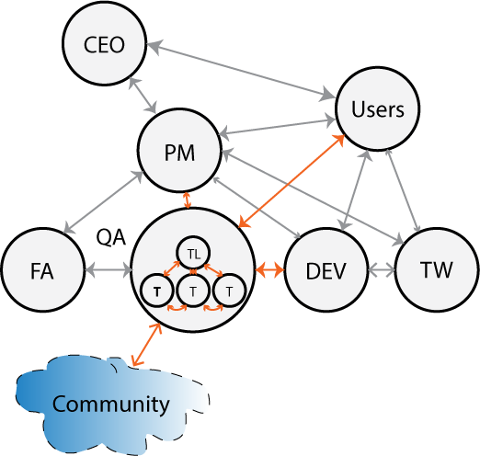
Уровни коммуникаций
Notes:
Давайте посмотрим, на каких уровнях мы обмениваемся информацией.
На схеме – структура простой компании, в которой есть разработка, тестирование, поддержка пользователей. Не все компании с такой простой схемой, обычно все сложнее.
Я показал на схеме юзеров – они обычно не входят в команду, но их роль очень важна. И сообщество тестировщиков тоже показано на картинке. Это уже не часть команды, но я тоже расскажу об этом в докладе.
Коммуникации и обмен информацией происходят между всеми участниками. Но нам интересны прежде всего коммуникации, в которых участвуют тестировщики:
Внутри QA команды передается:
Информация по задачам: приоритет задач, прогресс работы, оценки, сроки, проблемы.
Опыт и знания продукта - в форме тест кейсов, мануалов и других артефактов.
Между QA и DEV:
Feedback: по новым фичам, написанным программистами - в форме багов, писем, разговоров.
Знания о продукте - в форме вопросов и ответов, разговоров, сессий по обмену опытом.
Между QA и PM:
Более высокоуровневая информация по задачам: оценки, сроки.
Миссия тестирования: зачем мы тестируем, что мы ищем, в чем задача команды тестирования.
Предложения по улучшению процесса.
Метрики качества. Это довольно спорная тема, потому что с помощью количественных показателей тяжело передать такую сложную вещь, как качество.
QA и пользователи:
Особенности работы продукта.
Информация о проблемах.
Feedback – он иногда приходит к тестировщикам напрямую от пользователей, но обычно идет через саппорт.
QA и FA (то есть функциональные аналитики, которые пишут спецификации):
Feedback - о спецификациях.
Знания продукта – в тех же спецификациях.
На этой схеме не отражены всякие сплетни, слухи, анекдоты, жалобы друг на друга, и другое общение за рамками процесса. Но это тоже важно, потому что отношения между людьми складываются не только в официальной плоскости. Но это за рамками доклада – можете поспрашивать об этом после. Тем более на эту тему обычно интересно говорить, люди сразу вспоминают что-то смешное, каких-то выдающихся людей, какие-то забавные случаи.
Тема коммуникаций – мягко сказать, довольно обширна. Можно говорить бесконечно ☺
В этом докладе мы в основном обсудим коммуникации ну уровне тестировщика и тим лида: общение QA и DEV, общение внутри QA команды. Мы также коротко затронем общение с юзерами, ПМ, комьюнити. На рисунке оранжевым отмечены взаимодействия, которых мы коснемся.

Slide 7
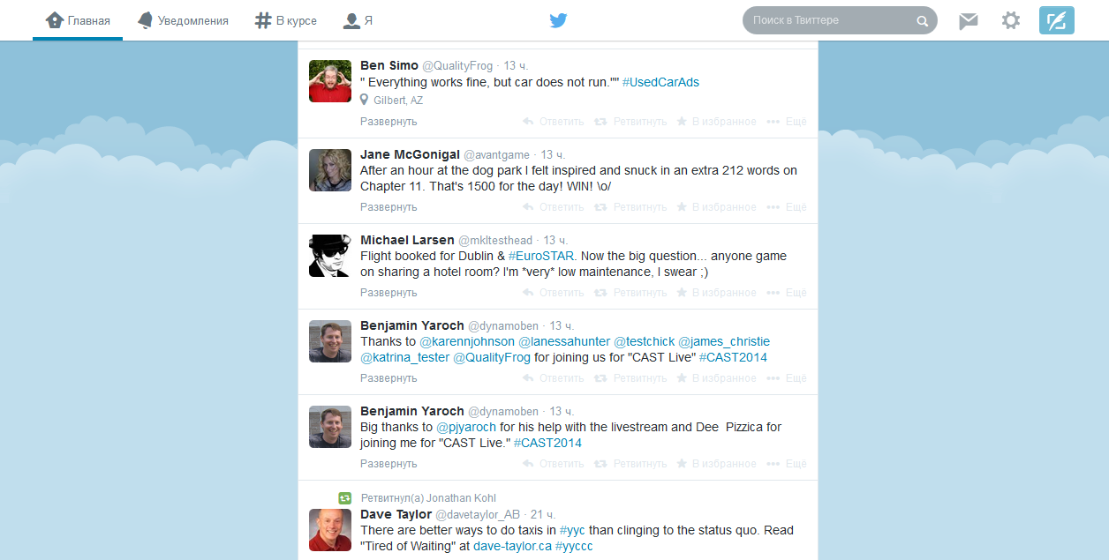
Дневник тестера
Проблемы
Открытия
Решения
Notes:
Итак, что можно рассказать о коммуникациях на уровне тестера?
Я решил представить этот раздел в виде дневника. Давайте представим тестера, который пишет что-то каждый день – о своей работе, о своих проблемах, о своих открытиях как тестировщика.
Так как наш тестер – человек продвинутый, то он пишет свой дневник в Twitter, в формате коротких сообщений.
Мы с вами почитаем этот дневник и постараемся понять, какие навыки коммуникаций нужны тестировщику, как их можно улучшить.

Slide 8
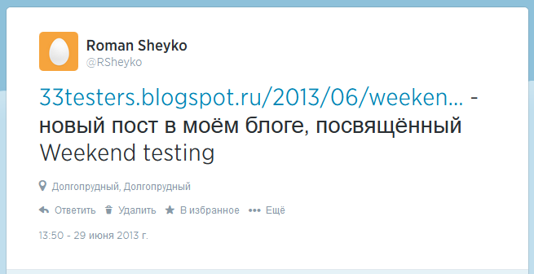
День 1: QA vs Dev
Разработчики смешные - то просят подробно расписать шаги воспроизведения, то жалуются, что я большую простынку накатал.
Notes:
Итак, о первых днях остались такие сообщения (и они, как вы заметите, в основном касаются взаимодействия разработчиков и тестировщиков):
День 1: Разработчики смешные - то просят подробно расписать шаги воспроизведения, то жалуются, что я большую простынку накатал.

Slide 9
День 2: Сложные слова
Кто знает значения слов смёржил, задеплоил, зачекинил? Сегодня был на скрам митинге с разработчиками ☹
Notes:
День 2: Ребят, кто знает значение слов «смержил», «задеплоил», «зачекинил»? Сегодня был на скрам митинге с разработчиками – еще бы что-то понять ☹

Slide 10
День 3: JIRA
JIRA такая JIRA – переписывались с разработчиком целый день в одном баге, так ничего и не решили ☹
Notes:
День 3: JIRA такая JIRA – переписывались с разработчиком целый день в одном баге, так ничего и не решили ☹

Slide 11
День 4: Личное общение
Проблема решилась сама собой – поговорили возле кофемашины, сходили вместе к аналитику – все-таки договорились ☺
Notes:
День 4: Проблема решилась сама собой – поговорили возле кофемашины, сходили вместе к аналитику – все-таки договорились ☺

Slide 12
День 5: Программист - кладезь
Какой крутой чувак этот Лёша – рассказал о том, как начинался наш проект, как они разрабатывали первые фичи. Заслушался)
Notes:
День 5: Какой крутой чувак этот Лёша – рассказал о том, как начинался наш проект, как они разрабатывали первые фичи. Заслушался)

Slide 13
День 6: Тестер vs Тим лид
Андрей – он, конечно, хороший тим лид. Но зачем ему нужны эти оценки по времени выполнения моей задачи? Это ж вилами по воде писано.
Notes:
Дальше наш тестировщик решил пройтись по своему начальству:
День 6: Андрей – он конечно хороший тим лид. Но зачем ему нужны эти оценки по времени выполнения моей задачи? Это ж вилами по воде писано.

Slide 14
День 7: Самостоятельность
Получил порцию критики – 2 дня не мог нормально работать, но ничего не сказал об этом. Блин, ну я же сам хотел разобраться!
Notes:
День 7: Получил порцию критики – 2 дня не мог нормально работать, но ничего не сказал об этом. Блин, ну я же сам хотел разобраться!

Slide 15
День 8: Отчетность
Сколько можно отвлекать меня от работы? Я же каждый день пишу репорты – и все равно Андрей приходит каждые 5 минут и спрашивает, что с задачей.
Notes:
День 8: Сколько можно отвлекать меня от работы? Я же каждый день пишу репорты – и все равно Андрей приходит каждые 5 минут и спрашивает, что с задачей.

Slide 16
День 9: Помощь с проблемами
Чёто я застрял со своей задачей – как хорошо, что Андрей помог разобраться, поддержал.
Notes:
День 9: Чето я застрял со своей задачей – как хорошо, что Андрей помог разобраться, поддержал.

Slide 17
День 10: Неформальные посиделки
Хорошо мы вчера посидели в пабе – оказывается, учились с Димой в одном универе ☺ Вот так работаешь вместе полгода – и не знаешь.
Notes:
Дальше - об общении с коллегами по команде:
День 10: Хорошо мы вчера посидели в пабе – оказывается, учились с Димой в одном универе ☺ Вот так работаешь вместе полгода – и не знаешь.

Slide 18
День 11: Передача знаний
Какую классную доку выложила Катя на wiki – никогда бы не подумал, что продукт так работает.
Notes:
День 11: Какую классную доку выложила Катя на wiki – никогда бы не подумал, что продукт так работает.

Slide 19
День 12: Наставничество
Сегодня пришел новый парень – буду его наставником. Есть доки на тыщу страниц, чтобы почитать… Но лучше я как-нибудь своими словами – так быстрее.
Notes:
День 12: Сегодня пришел новый парень – буду его наставником. Есть доки на тыщу страниц, чтобы почитать… Но лучше я как-нибудь своими словами – так быстрее.

Slide 20
День 13: Тестер vs Пользователи
Провозился с сообщениями юзеров на форуме. Их бы научить баги хорошо заводить.
Notes:
Далее - пара заметок про юзеров:
День 13: Провозился с сообщениями юзеров на форуме. Их бы научить баги хорошо заводить.

Slide 21
День 14: «Нелогичность» юзеров
Никогда бы не подумал, что кто-то использует фичу ТАКИМ образом. Хотя, в принципе, логично. Век живи – век учись.
Notes:
День 14: Никогда бы не подумал, что кто-то использует фичу ТАКИМ образом. Хотя, в принципе, логично. Век живи – век учись.

Slide 22
Навыки коммуникации для тестера
Устные и письменные коммуникации
Работа в команде
Отчётность
Подготовка результатов работы
Notes:
Что можно сказать по этим сообщениям? Какие советы можно дать тестировщику по коммуникациям внутри команды, а также с девелоперами и пользователями?
Суммируя, можно сказать, что тестеру в работе нужны следующие навыки коммуникаций:
Владение устными и письменными коммуникациями: умение задавать нужные вопросы, умение слушать.
Умение работать в команде - об этом так часто пишут в вакансиях на сайте head hunter ☺
Умение репортить - отчетность. Рассказывать о своих проблемах, давать оценку по времени – этому надо учиться.
Умение представлять результаты своей работы коротко и ясно. Я вынес это отдельно, потому что это очень важно. Ведь одно дело – сделать свою работу, а другое (и иногда это даже сложнее) – собрать результаты, проанализировать, выложить в JIRA или в e-mail в удобном и понятном виде. Это уже искусство, которому тоже надо учиться.

Slide 23
Письменные коммуникации
Это огромная часть нашей работы
Чтобы научиться писать – нужно писать
Метод сбора камней Вейнберга
Материалы:
Weinberg on Writing: The Fieldstone Method (Gerald Weinberg)
Notes:
Поговорим о навыках письменных коммуникаций, которые очень важны для тестера. Ведь значительная часть нашей работы связана с написанием отчетов, с описанием багов – то есть, с грамотным изложением своих мыслей на бумаге.
Поэтому - как можно развить эти навыки? Как научиться писать?
Вообще, чтобы учиться говорить – нужно говорить, чтобы научиться плавать – нужно плавать. И чтобы научиться писать – тоже нужно писать.
Крупный специалист в области разработки и тестирования – Джеральд Вейнберг, написавший более 50-ти книг, в одной из своих книг (Weinberg on Writing: The Fieldstone Method) предлагает использовать метод камней. В чем он заключается?
Вы пишете часто, периодично, накапливаете материал - кирпичики, один за одним. Потом из этих кирпичиков можно собрать дом – статью в тестерский журнал, например, или книгу. Или доклад на SQA days.
Периодичность – важное условие. Потому что после каждого перерыва – все тяжелее вернуться к этому занятию. Это касается не только навыков письма, но и спорта, скажем. Без регулярных тренировок тяжело набрать форму. Так же и с навыком писательства.

Slide 24
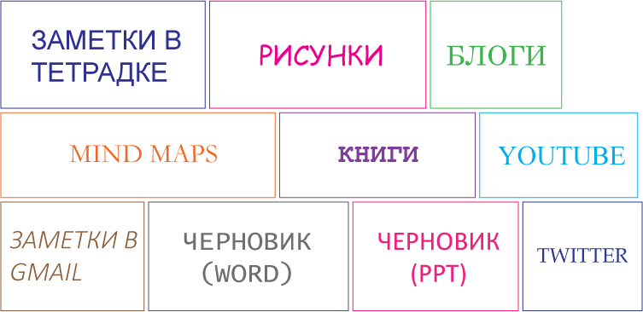
Подготовка доклада
Notes:
В качестве примера использования метода сбора камней я могу привести подготовку этого доклада.
Я собирал разные заметки, идеи – из книг, из блогов, из других источников.
Заметки я хранил в разных местах – как черновики на почте, как рисунки в тетради (когда не был за компьютером или за телефоном).
Когда у меня набралось довольного много идей (даже больше, чем нужно для 40-минутного доклада) – я стал компоновать их вместе, продумывать структуру доклада, рисовать mind map его частей. Я подбирал камни в стену доклада так, чтобы они подходили друг к другу. Довольно много камней так никуда и не легко, но это не страшно – они еще могут мне пригодиться.

Slide 25
Заведение баг репортов
Это искусство
Курс BBST – Bug Advocacy - советы:
Мотивируйте заинтересованных лиц
Используйте доверительные источники
Сохраняйте нейтральный тон
Обратная связь от программистов важна
Материалы:
http://www.testingeducation.org/BBST/bugadvocacy/
Notes:
Теперь давайте перейдем от общего к частному. От развития письменных коммуникаций в целом – к заведению баг репортов.
Это целая наука. И даже искусство, я бы сказал. Баг репорт – один из основных продуктов нашей работы, поэтому мы должны стараться сделать их информативными, но в тоже время короткими, убедительными.
Хорошие материалы по заведению багов содержатся в курсе BBST BugAdvocacy:
http://www.testingeducation.org/BBST/bugadvocacy/
Этот курс покрывает не только непосредственное заведение багов, но и исследования, которые нужно провести, чтобы понять важность бага, найти его самое сильное проявление.
Вот, например, несколько советов из этого курса непосредственно по заведению багов:
Используйте разные способы мотивации заинтересованных лиц. Как мы знаем, качество – это ценность для определенного человека. Поэтому разные люди заинтересованы в разных критериях качества. При заведении бага думайте о том, как мотивировать конкретного стейкхолдера (заинтересованного лица) на то, чтобы баг был исправлен. К разным людям нужны разные подходы. Чтобы добиться исправления бага, недостаточно его исследовать и описать, нужно его описать в мотивационном для стейкхолдера / стейкхолдеров ключе. Например, для программиста мотивирующим будет баг, который делает вызов его профессионализму (исправлю его или не исправлю – интересно!). Для проджект менеджера важным будет баг, на который жалуется постоянный и крупный пользователь. И так далее.
Используйте источники информации, которые имеют вес в вашей компании. Старайтесь опираться на мнения людей, мнение которых важно. Почаще используйте мнения пользователей. Подкрепляйте свои баг репорты фактами сравнения с конкурентами, ссылками на документацию и другие доверительные источники.
Заводите баги в нейтральном тоне, избегайте эмоций. Злость и агрессия по отношению к разработчику или автору документации не должна отражаться в баг репорте, даже если вы испытываете эти чувства. Сохраняйте нейтралитет.
Еще один совет - вы можете поспрашивать у программистов, насколько ваши баги понятны. Иногда это очевидно, когда программисты возвращают каждый ваш баг и просят добавить какие-то детали. Но не каждый программист сам это скажет – некоторые просто будут терпеть, пока в один момент не взорвутся ☺
В онлайн журнале, который выпускают девушки – тестеры за границей (http://www.womentesters.com/women-testers-july-2014-edition/), я нашел интересный рассказ про программистов в одной компании, которым не нравилось, что в ожидаемых результатах багов пишутся фразы вроде «продукт должен вести себя», «кнопка должна быть в этом окошке». Продукт ничего никому не должен. Поэтому тестировщики, заводя баги, старались писать: «В соответствии со спецификацией – кнопка расположена в этом окне». Необязательно ваши программисты такие же, но присмотритесь к ним - на всякий случай.

Slide 26
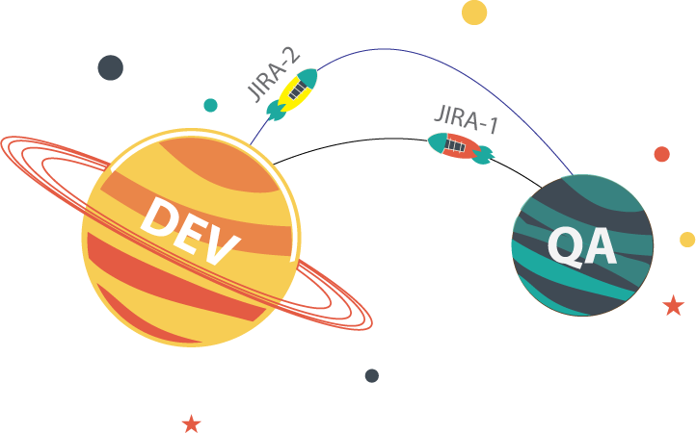
Взаимодействие с Dev
Notes:
Вообще, взаимодействие с программистами – это отдельная история, о которой можно говорить очень долго.
И иногда мне кажется, что программисты и тестеры – существа с разных планет – настолько нам бывает тяжело найти общий язык.
И мы перекидываемся ракетами – багами – друг с другом.
Но, в то же время, общаться с программистами - очень важно для тестировщика. Потому что кто если не программист может рассказать вам про продукт или про фичу, которую он разработал? Это очень ценный носитель знаний.

Slide 27
Как понять программиста?
Научиться программировать
Scrum митинги с Dev командой
Совместные ревью кода
Совет: будьте тактичны
Notes:
Что можно сделать, чтобы заговорить с программистами на одном языке, понять их и стать хоть немного «своим» для них:
Во-первых, можно научиться программировать. Хотя бы на одном языке.
Посещать скрам митинги команды разработки, а потом потихоньку почитывать википедию, искать инфу в интернете, спрашивать у программистов в удобный момент – о том, что не понял.
Некоторые тестеры даже делают ревью кода с программистами. Так что, вы можете предложить это программисту. Деликатно и осторожно)
Вообще, во взаимодействии с программистами тестеру нужно быть тактичным – нельзя рубить с плеча и говорить программисту, что он написал плохой код.

Slide 28
Устное общение
Умение задавать вопросы
И слушать ответы ☺
Активное слушание
Материалы:
Messages: The Communication Skills Book (Matthew McKay, Martha Davis, Patrick Fanning)
Notes:
Давайте поговорим про навыки устного общения для тестировщика. Нужны ли они ему?
Наша работа связана с постоянными вопросами – к продукту, к программисту, к аналитику. Поэтому важно уметь задавать правильные вопросы, уметь формулировать их.
Наверное, никто не любит, когда вопросы настолько общие и расплывчатые, что не знаешь, что на них ответить.
Прежде чем идти к программисту, аналитику, да и к вашему тим лиду – подумайте, что вы хотите спросить. Достаточно ли понятен ваш вопрос? Достаточно конкретен?
Но, даже подготовив список вопросов для обсуждения, будьте гибкими. Ведь необходимость каждого вопроса зависит от контекста разговора. Если он пошел в другое русло – подстраивайтесь, меняйте вопросы в зависимости от того, как идет разговор.
Мне нравится пример, прочитанный в блоге Майкла Болтона, про проведение интервью при приёме на работу. Предположим, у вас есть всего 10 вопросов для интервью с кандидатом. Подумайте, насколько эффективнее вы можете провести интервью, если каждый следующий вопрос зависит от ответа, который вы услышите на предыдущий. Сравните это с тем интервью, для которого вы заранее подготовили 10 вопросов и уже не можете менять эти вопросы в процессе.
Так что, в качестве посыла, можно сказать: «Умейте задавать вопросы и слушать ответы».
Еще пару слов о так называемом активном слушании. Активным считается слушание, в котором наше внимание сконцентрировано на говорящем, когда мы не отвлекаемся на посторонние вещи, такие как: придумать, что сказать самому; подумать, насколько хочется сходить на обед; подумать о сложной задаче, которую предстоит сделать. Наше внимание целиком собрано на том, чтобы услышать и понять говорящего. Во время активного слушания мы киваем, задаем короткие наводящие вопросы, коротко делимся своим мнением: «да, согласен», «интересно, я такого раньше не замечал».
Контролировать себя довольно тяжело, все равно рано или поздно начинаешь отвлекаться. Но, если тренироваться, то будет получаться лучше. Тем более, если вы знаете так называемые блоки, которые мешают вам слушать. К этим блокам относятся различные мысли, на которые вы отвлекаетесь.
Если вам интересна эта тема - могу посоветовать книжку “Messages: The Communication Skills Book”
– в ней описан процесс активного слушания и еще много интересных вещей, связанных с коммуникациями. Такие книжки по коммуникациям есть и на русском языке.

Slide 29
Отчетность
Статус задач
Предполагаемая дата завершения
Затраченное время
Проблемы
Предложения, вопросы
Notes:
Давайте обсудим репортинг, то есть отчетность начальству. В некоторых командах принято каждый день писать письма начальнику со статусом своей работы. По своему опыту могу сказать, что редкий человек любит это делать. Но иногда такие репорты правда необходимы. Например, когда у вашего начальника много подчиненных, и у него просто не хватает времени в течение дня, чтобы обсудить с вами детали вашей работы, проблемы, с которыми вы сталкиваетесь. Или, скажем, вы работаете в разных часовых поясах. Или вы работаете на заказчика, который в любой момент может попросить статистику о том, кто чем занимался, скажем, месяц назад.
Что может быть в таком репорте?
Статус вашей задачи или задач.
Предполагаемая дата завершения задачи. Этот пункт обычно дается нелегко ☺
Время, потраченное на каждую задачу в течение дня.
Проблемы, с которыми вы столкнулись. Особенное внимание нужно уделить проблемам, которые требуют участия начальника.
Предложения, вопросы.

Slide 30
Пример отчета о работе
Задачи:
Задача | Статус | Затраченное время, в часах | Планируемая дата окончания
Регрессионное тестирование GUI на 1.3 версии | В процессе | 4 | 4-7 декабря
Проверка фикса бага PROJ-123 | Завершена | 4
Создание мануала по нагрузочному тестированию | Не начата |  | 15 декабря
Проблемы / вопросы / предложения:
При проверке бага нашел еще одну проблему – PROJ-124 – завтра займусь ее локализацией.
Notes:
Пример такого дейли репорта показа на слайде:
В разделе «Задачи» перечислены задачи, которыми занимался тестировщик, их статус, затраченное время, ETA.
В разделе «Проблемы / вопросы / предложения» указаны вещи, которые могут быть важными.
Говоря о репортах, нужно оговориться, что в разных компаниях репортинг налажен по-разному, и формат репортов может отличаться, как и информация, которая в них посылается.
В некоторых командах люди настолько хорошо привыкли трекать всю нужную информацию в JIRA (или другой системе, где хранятся задачи и баги), что какой-то дополнительный репортинг им не нужен.
Или, если вы работаете по Agile – у вас наверняка есть доска, на которой помечаются задачи. И тогда репортинг отпадает.

Slide 31
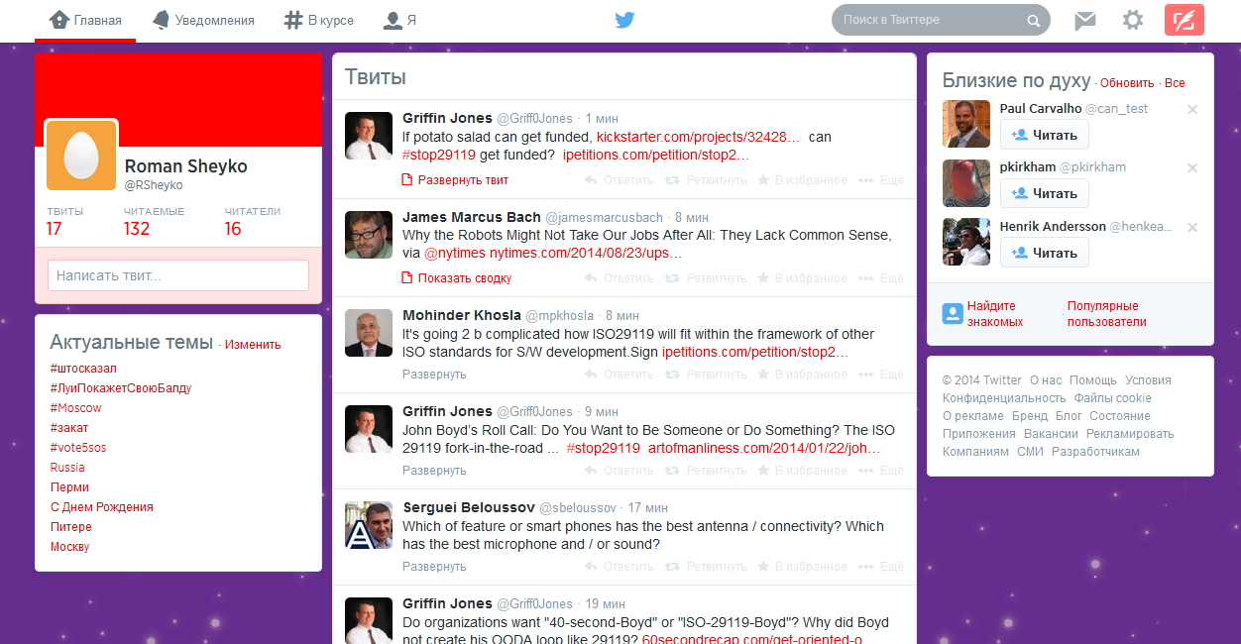
Дневник тим лида
Советы
Выводы
Наблюдения
Notes:
Мы с вами обсудили коммуникации на уровне тестера. Думаю, каждому навыку коммуникаций тестера можно посвятить отдельный доклад. Надеюсь на следующей конференции услышать что-то по этим темам от вас ☺
Теперь давайте представим: тестер, который писал твиты о своей работе и дневник которого мы читали, настолько хорошо коммуницировал, что был повышен до тим лида. Теперь он отвечает за всю команду тестирования в компании.
Что он пишет в своем дневнике? С какими проблемами он сталкивается на этом уровне коммуникаций?

Slide 32
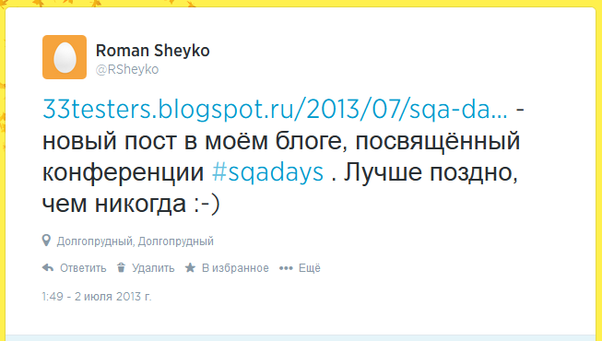
День 1: М-и-и-итинги
Как живут менеджеры – неужели большую часть дня нужно проводить на митингах? А работать когда? Что посоветуете, друзья?
Notes:
Начинается все с общих проблем, с которыми сталкивается почти любой начинающий менеджер.
День 1: Как живут менеджеры – неужели большую часть дня нужно проводить на митингах? А работать когда? Что посоветуете, друзья?

Slide 33
День 2: Всё ещё тестер
Не успел сегодня обсудить замену сломавшегося сервера для нагрузочного тестирования – был занят тестированием. И как это все успевать?
Notes:
День 2: Не успел сегодня обсудить замену сломавшегося сервера для нагрузочного тестирования – был занят тестированием. И как это все успевать?

Slide 34
День 3: Проблемы нужно решать
Из-за сломавшегося сервера нагрузочное тестирование затянется. Начальник сказал в будущем не медлить с этим - проблемы сами не решаются.
Notes:
День 3: Из-за сломавшегося сервера нагрузочное тестирование затянется. Начальник сказал в будущем не медлить с этим - проблемы сами не решаются.

Slide 35
День 4: Отчетность
Теперь понимаю, зачем тим лиду оценка по времени. Без оценки отчет ПМ-у не пошлешь – ему нужна дата окончания тестирования.
Notes:
Дальше есть несколько сообщений по поводу работы с командой и репортинга:
День 4: Теперь понимаю, зачем тим лиду оценка по времени. Без этого отчет ПМ-у не пошлешь – ему нужна дата окончания тестирования.

Slide 36
День 5: Решение конфликтов
Пришлось решать конфликт между тестером из нашей команды и девелопером – из-за бага поругались. Как дети малые ☺
Notes:
День 5: Пришлось решать конфликт между тестером из нашей команды и девелопером – из-за какого-то бага поругались. Как дети малые в песочнице ☺

Slide 37
День 6: Координация
Много времени уходит на координацию – задачи выполняются на одном тестовом сервере, мы не должны друг другу мешать.
Notes:
День 6: Заметил, что много времени уходит на координацию работы – задачи выполняются на одном тестовом сервере, мы не должны друг другу мешать.

Slide 38
День 7: Коммуникация целей
Меня осенило – надо чаще рассказывать ребятам о наших целях, о приоритетах, майлстоунах.
Notes:
День 7: Сегодня меня осенило – надо чаще рассказывать ребятам о наших целях, приоритетах, майлстоунах.

Slide 39
День 8: 1 на 1 митинги
Сегодня на 1-1 митинге с Денисом обсудили, что ему хочется поглубже изучить Python – надо подыскать ему тренинги.
Notes:
Следующие твиты посвящены обучению команды, передаче знаний, мотивации:
День 8: Сегодня на 1-1 митинге с Денисом обсудили, что ему хочется поглубже изучить Python – надо подыскать ему тренинги.

Slide 40
День 9: Передача знаний
Надо расшарить информацию о перфоманс тестировании внутри команды – скоро Денис уходит в отпуск и кто-то другой будет это делать.
Notes:
День 9: Надо расшарить информацию о перфоманс тестировании внутри команды – скоро главный специалист уходит в отпуск и кто-то другой будет это делать.

Slide 41
День 10: Обратная связь
Блин, а сказать кому-то, что я недоволен его работой, не так-то просто. Хвалить проще ☺
Notes:
День 10: Блин, а сказать кому-то, что я недоволен его работой, не так-то просто. Хвалить проще ☺

Slide 42
День 11: Миссия тестирования
Ну и кто сказал нашему ПМ-у, что тестировщики должны отвечать за качество? За него отвечает вся команда!!!
Notes:
Потом - про общение с ПМ-ом и выщестоящим начальством:
День 11: Ну и кто сказал нашему ПМ-у, что тестировщики должны отвечать за качество? За него отвечает вся команда!!!

Slide 43
День 12: Коммуникация рисков
Пытался донести на собрании с начальством, что начинать регрессионное тестирование во время тестирования новых фич – нехорошо.
Notes:
День 12: Пытался донести на собрании с начальством, что начинать регрессионное тестирование во время тестирования новых фич – не хорошо.

Slide 44
День 13: Улучшения процесса
Надо поговорить с начальством о том, как наладить взаимодействие со службой поддержки – хорошо бы проводить анализ жалоб пользователей.
Notes:
День 13: Надо поговорить с начальством о том, как наладить взаимодействие со службой поддержки – хорошо бы проводить анализ жалоб пользователей.

Slide 45
День 14: Тестирование – на пользу
Сегодня у нас с ПМ-ом состоялся интересный разговор – он хотел знать, как улучшить работу команды тестирования.
Notes:
День 14: Сегодня у нас с ПМ-ом состоялся интересный разговор – он хотел знать, как улучшить работу команды тестирования и что нам для этого нужно.

Slide 46
День 15: Конференции
Поспрашивал у коллег, стоит ли ехать на конференцию тестировщиков. Ответы противоречивые ☺
Notes:
Идем дальше. Речь зашла о коммуникациях с сообществом:
День 15: Поспрашивал у коллег, стоит ли ехать на конференцию тестировщиков. Ответы противоречивые ☺

Slide 47
День 16: Обмен информацией
Сегодня нашел интересный блог – у автора очень похожие проблемы, прям как у нас.
Notes:
День 16: Сегодня нашел интересный блог – у автора очень похожие проблемы, прям как у нас.

Slide 48
День 17: Вклад в сообщество
Решил сделать свой вклад – буду каждую неделю выкладывать в твиттер полезные статьи, что я прочитал.
Notes:
День 17: Решил сделать свой вклад в комьюнити – буду каждую неделю выкладывать в твиттер полезные статьи, что я прочитал.

Slide 49
Навыки коммуникации для тим лида
Проведение митингов
Обратная связь
Донесение целей тестирования
Мотивация
Стимуляция обмена знаниями
Вклад в сообщество
Переговоры, решение конфликтов
Письменные коммуникации
Notes:
Итак, давайте соберем все вместе, какие навыки коммуникаций требуются тим лиду?
Эти навыки во многом такие же, как у теcтера. Но тим лиду обычно приходиться их использовать гораздо интенсивнее.
Проведение эффективных митингов. Конечно же, времени на общение и на митинги ему нужно больше, чем тестеру. Поэтому ему важно делать их как можно более продуктивными. Мы с вами поговорим о том, как это можно сделать.
Feedback. Во-вторых, тим лиду нужно не просто общаться с командой и давать своим подчиненным фидбэк об их работе. Ему нужно это делать в мотивационном ключе. Даже критика должна заканчиваться позитивным решением и выводом - посылом.
Понимать цель тестирования и сообщать ее остальным. У тим лида должно быть чёткое представление того, что такое тестирование и какое место в жизни компании оно занимает. И это мнение нужно доносить до других - до лидов, до начальства. И нужно терпеливо разрушать мифы вроде: «тестировщики отвечают за качество».
Мотивация. Тим лид должен уметь мотивировать своих сотрудников на обучение, на развитие.
Стимулирование обмена знаниями. Тим лид также должен создать плодотворную среду для обмена знаниями внутри своей команды. Чтобы писались мануалы, организовывались тренинги по продукту.
Общение с сообществом. Раз уж мы затронули тему комьюнити - навык общения с комьюнити тоже важен. Не обязательно посещать конференции и писать блог - но определённое место в сообществе поможет вам профессионально развиваться и обмениваться опытом.
Ведение переговоров, решение конфликтов. Навыки ведения переговоров тоже важны, потому что тим лиду часто приходиться разруливать конфликты и находить решение, которое устроит все стороны. Этот навык можно считать развитием скилов устного общения у тестера, как бы следующим их шагом.
Письменные коммуникации. Навыки письма тоже очень важны, как и для тестера. Это своеобразное развитие скилов тестера – тим лид должен более уверенно владеть письменным языком. Его фразы должны быть четкими и уверенными.

Slide 50
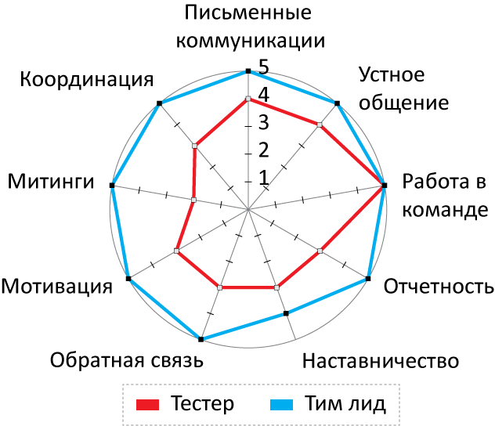
Навыки тестера и тим лида
Notes:
На этой диаграмме я постарался наглядно показать, какие коммуникативные навыки у тестера и тим лида совпадают. Но у тим лида эти навыки получают большее развитие – ему, как правило, приходится больше и интенсивнее коммуницировать.
Это не говорит о том, что, например, тестер не должен уметь мотивировать и проводить митинги эффективно. Нет. Просто тим лиду нужно быть более искусным и опытным во владении этими навыками.
Например, такой навык, как обратная связь, тим лиду приходиться использовать чаще. Тестер в основном выдаёт фидбэк разработчикам, а тим лид – и своей команде тоже.

Slide 51
Митинги
Адженда вам поможет
Минутки (Meeting minutes)
Продуманный список участников
Оффтоп
Notes:
Давайте начнем обсуждение коммуникативных навыков тим лида с проведения митингов. Думаю, это больная тема не только для меня, но и для многих из вас.
Обычно на них уходит много времени, поэтому в наших интересах – сделать их более полезными.
Как можно это сделать? Советы универсальные:
Адженда. Она должна быть. Если вы организуете митинг – постарайтесь заранее набросать план митинга и выслать его приглашенным людям. Если организатор – не вы, то попробуйте попросить его выслать адженду или просто поинтересуйтесь, что будет обсуждаться и какая информация потребуется с вашей стороны. Наверное, вам знакома ситуация, когда вас приглашают на митинг, название которого лишь намекает на его содержание.
Митинг ноутс. В процессе митинга очень полезно делать заметки – митинг ноутс. Если вы – организатор митинга, то, можно сказать, что эта ваша обязанность. Если вы – просто участник, то просто записывайте основные пункты обсуждения для себя – к тому же, это помогает сфокусироваться. Желательно добавить в митинг ноутс список экшенов, которые участники обсудили и приняли на исполнения. Каждый экшен должен быть назначен на ответственного человека. Желательно добавлять ETA для каждого экшена - хотя бы примерный. Только все эти вещи должны быть действительно обсуждены на митинге. Если вы составите список экшенов, которые на самом деле не обсуждался, и назначите сами для них даты – это будет странно и неправильно. Это вызовет только справедливое негодование.
Список участников должен быть продуман. Надо продумать, кого пригласить на митинг. Вы понимаете, что чем больше народа – тем больше времени нужно для обсуждения, и тем больше будет неорганизованности. Приглашайте только нужных людей. Если вы сомневаетесь, приглашать человека или нет – узнайте у него, хочет ли он участвовать. К тому же, в почтовых клиентах обычно есть возможность указать список обязательных участников, а также список опциональных участников. Пользуйтесь этой фичей.
Придерживаться темы митинга и адженды. Сторонние темы нужно выносить на отдельные обсуждения, поэтому не стесняйтесь направлять митинг в нужное русло, если начинается оффтоп.

Slide 52
Пример - Agenda
Регрессионное тестирование релиза х.х:
Обсудить новые фичи х.х релиза.
Определить области функционала, которые могут быть затронуты новыми изменениями.
Выбрать тесты из регрессионной библиотеки, которые нужно выполнить.
Распределить тесты внутри команды.
Обсудить предполагаемую дату окончания регрессионного тестирования.
Notes:
Давайте посмотрим на пример адженды.
Планируется провести митинг для определения объема регрессионного тестирования и распределения задач, связанных с ним. Адженда с примерным планом собрания рассылается участникам.
Адженда может быть более подробной, к приглашалке могут быть приложены документы, которые нужно посмотреть перед митингом.

Slide 53
Пример – Минутки (1)
Участники: Роман Шейко, Дмитрий П., Ольга Н., Сергей М.
Заметки:
Из новых фич влияние на старый функционал могут иметь фичи Прож-100 и Прож-200.
Функционал, который может сломаться: Генерация Эксель репортов, Отображение списка заказов, Подсчет комиссии.
Нужно как минимум выполнить тесты из наборов: Репорты, Список заказов, Комиссия.
Notes:
Давайте посмотрим на митинг ноутс, которые могут быть написаны по результатам митинга по обсуждению регрессионного тестирования.
Что мы видим по этим заметкам? Что в них лучше отобразить?
Во-первых, результаты обсуждения - по пунктам адженды.

Slide 54
Пример – Минутки (2)
Action point: Ольга делает Репорты. ETA: 13 декабря.
Action point: Сергей делает Комиссию и Список заказов. ЕТА: 15 декабря.
С учётом рисков, предполагаемая дата окончания регрессионного тестирования: 20 декабря.
Дополнительно обсуждалось: тестирование фичи Прож-100 ещё не закончено. Могут быть баги, для которых тоже нужно выполнить регрессию.
Если есть вопросы, замечания - дайте пожалуйста знать.
Notes:
Во-вторых, нужно явно прописать действия - action points. Для каждого действия должен быть указан исполнитель и предполагаемая дата завершения. Но нельзя просто так прописывать эти действия в минутках - их нужно предварительно обсудить на митинге, конечно :-)
Ещё одна вещь - дополнительные обсуждения, которые, возможно, не относятся к пунктам адженды, но которые могут быть полезными.
По своему опыту могу сказать, что митинг ноутс очень полезны. Потому что со временем можно забыть то, что вы обсуждали, что решили. А тут - перед глазами будет напоминалка, и не только для вас как для организатора митинга, но и для тех людей, на которых есть какие-то действия.
Митинг ноутс можно писать прямо в процессе митинга, но для этого требуется тренировка, чтобы не тормозить процесс.
Я бы не стал переоценивать важность митинг ноутс, но мне кажется, что эффективность и полезность митинга во многом зависит от них. И если по результатам митинга не были разосланы минутки - его полезность серьезно уменьшается.
Попробуйте писать минутки, даже если никто об этом не просит, просто для себя - и вы увидите, помогают ли они вам.

Slide 55
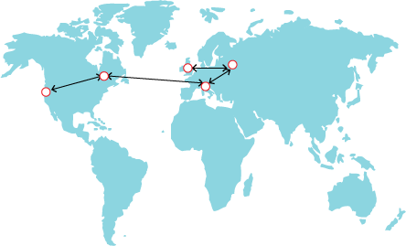
Коммуникации в удаленной команде
Надо чаще встречаться
Видео конференции
Общие чаты
Доверие
Notes:
Следующее, о чем мне хотелось бы рассказать – о моем опыте коммуникаций в удаленной команде.
Это, конечно, специфика, но в наше время все чаще команды распределенные, часть работы может выполняться на аутсорсе, в другой компании. Кто-то может находиться в другой стране, в другом городе, в другом часовом поясе.
В данный момент, например, у нас такая команда – 3 человека в Софии, один – в Москве. И мы занимаемся автоматизацией для проекта, который расположен в 3 разных локациях: программисты и тестировщики в Москве и Питере, причем работают в разных компаниях (одни – на стороне заказчика, другие – на стороне исполнителя), еще есть лондонский офис, в котором работает менеджмент. Такая вот структура, скучно у нас не бывает. И в плане коммуникаций есть чему поучиться.
Что можно посоветовать в этой ситуации?
Почаще встречайтесь. Просите у начальства командировки - по 1 человеку, по 2, если получиться собраться всем вместе – так это вообще здорово. Если задуматься, то очень странно, что люди годами работают вместе, но ни разу не встречались. Хотя в наше время этим никого не удивишь.
Устраивайте видео митинги. Это очень просто – достаточно скайпа или других приложений, которых сейчас много. На последнем месте работы мне пришлось столкнуться с таким явлением, как колы - звонки. Было очень непривычно – несколько раз в день подключаться на конференцию, что-то обсуждать по телефону. Плохо, что на коле ты не видишь реакцию других людей. Особенно, в кавычках, весело было, когда мы обсуждали серьезные вещи (например, связанные с задержкой релиза), и повисала минутная пауза. Никто не хотел больше говорить. Такие митинги, конечно - вершина демотиваторской мысли. Так и представляю себе людей, которые сидят на телефоне - все с фейспалмами. Лучше бы было видео и вместе бы все посмеялись над собой, разрядили бы обстановку.
Организуйте общие чаты. Это полезно, но не перебарщивайте с количеством участников – только нужные люди. Общие чаты особенно помогают, когда команде нужна координация. Например, когда команда работает на одном тестовом сервере и должна синхронизировать свои действия (разработчики выкатывают код, Ваня начинает проверять свою фичу, потом даёт отмашку Оле, чтобы она начинала, и так далее).
Воспитывайте доверие. Это, уже, наверное, не про общение. Но недоверие сильно нарушает коммуникации внутри команды. На одном проекте, где мне приходилось работать, его очень не хватало. Все подозревали друг друга в чем-то, проверяли чужую работу. Могли придти перед самым релизом и спросить: а где вот у вас тут отчет по тестированию, которое вы закончили месяц назад? Без него выпускать релиз нельзя. И если в команде, которая работает рядом друг с другом, недоверие со временем должно пропасть, то специфика распределенной команды, наоборот, способствует развитию недоверия. Вы же ни разу не видели этого человека – доверять ему сложнее.

Slide 56

Чего не будет в этом докладе?
Фидбэк
Отчетность тим лида
1-1 митинги
Делегирование
Наставничество
Scrum митинги
Инструменты коммуникаций
Notes:
Давайте немного отвлечемся и с грустью в голосе поговорим о тех полезных вещах, которых не будет в докладе. Я понял, что не смогу вместить все в один доклад и стал вычеркивать из списка такие пункты, как:
Фидбэк тим лида подчиненному - что он должен быть в любом случае позитивным и мотивирующим, даже если все плохо.
Репортинг тим лида начальству - должен быть немного другой отчет, чем у тестера, более краткий, со статусом RAG (Red-Amber-Green) наверху. И так далее, тут у меня есть и положительный, и отрицательный опыт.
1-1 митинги с подчиненными. Я так люблю эту практику, признаюсь ☺
Делегирование.
Менторство (наставничество). Тоже очень интересная тема для меня – как быть не просто начальником, который раздает задачи, но и старшим товарищем. Как мотивировать сотрудника на обучение?
Scrum митинги: демо, ретро, дейли, планирования. Тоже очень хорошая вещь в организации коммуникаций в команде.
Инструменты коммуникаций. Хитрые и полезные приемы по работе в JIRA, в Confluence, другие инструменты для улучшения коммуникаций в команде.
Нам осталось рассмотреть две темы: донесение до менеджмента миссии и целей тестирования; взаимодействие с QA сообществом.

Slide 57
Коммуникации с менеджментом
Разрушайте мифы о тестировании
Умейте объяснять все свои действия
Постарайтесь понять, как принести пользу
Покажите пример
Notes:
Давайте поговорим о том, как коммуницировать с руководством (вашего проекта, вашей компании).
Очень важно представлять задачи команды тестирования и уметь разъяснять их смысл. В каждой компании команда тестирования - что-то свое. И часто от менеджмента и других стейкхолдеров приходиться слушать разные заблуждения. Например, когда команду тестирования принято считать отвечающей за качество. Или когда руководство считает, что все тесты должны быть автоматизированы - так тестирование будет обходиться дешевле. Сейчас очень много новых инструментов для тестирования. И менеджер, увидев интересную для него фичу, например, репорты в красивом формате, может на это купиться. Но не инструмент должен задавать тон тестированию, а тестирование должно выбирать инструменты под себя. У нас часто получается наоборот. Или когда вас просят собирать множество метрик, а потом их трактуют по-разному. Например, вас могут попросить посчитать количество багов, заведённых тестерами, а потом выдать премии на основе этих чисел.
Поэтому одной из задач и тестеров, и особенно тим лидов является разрушение этих мифов и формирование правильного восприятия тестирования. Это не так-то просто - запаситесь терпением.
Что еще можно посоветовать в этом случае?
Проводите регулярные митинги с менеджментом. Раз в неделю, например. И потихоньку растолковывайте и задачи тестирования, и цели.
- Храните подходы к тому или иному виду тестирования на Confluence или на вики. Чтобы каждый желающий мог посмотреть и понять хотя бы основные моменты. - Проводите сессии, на которых вы показывает тот или иной тип тестирования. Полезным будет записывать эти сессии на видео.
Кроме того, нужно стараться получить информацию о том, как принести больше пользы. Если вам так повезло и ПМ сам пришел и спросил, как можно сделать тестирование лучше - подготовьте презентацию, чтобы там было самое главное. И не перегружайте ее деталями.
Ещё один способ мотивировать начальство на какие-то изменения - показать пример. Например, когда вы хотите набрать в команду человека, который пишет полезные утилиты на Питоне - сделайте пример такой утилиты, продемонстрируйте вашу работу с ней и без нее – так будет легче донести до руководства важность предлагаемого вами изменения.

Slide 58

Взаимодействие с QA сообществом
Тренировка публичных выступлений
Прокачивание навыков письма
Осведомленность в QA сфере
Импульс мотивации
Notes:
Раз уж мы затронули тему комьюнити – давайте ее рассмотрим напоследок. Как коммуницировать с сообществом своих коллег по профессии?
Можно никак, потому что в нерабочее время думать о рабочем – нехорошо. Что тоже верно ☺
А можно ездить на конференции, знакомиться, слушать доклады. Можно вести блог. Но многие считают это баловством и чем-то ненужным.
Каждому свое.
Я так не считаю, иначе бы сюда не приехал. Я не считаю конференции местом, где народ только тусуется и не получает полезных знаний.
Лично для меня общение с комьюнити – это выполнение личных целей (я раскрою карты):
Отличная тренировка публичных выступлений. Взять к примеру этот доклад.
Серьезное прокачивание скилов письменных коммуникаций. Блоги, подготовка к докладам, даже сообщения в твиттере, которые нужно сократить до 140 знаков. Все это идет на пользу тому, как я пишу.
Общая осведомленность о том, какие продукты сейчас популярны, какие техники народ использует. Если честно, я не стремлюсь вникать и погружаться в детали той или иной методики или тулзы для тестирования. Но когда по работе мне придется решать подобные задачи – я уже знаю, с чего начать.
Мощный импульс мотивации. Наверное, я странный человек, но ничто не мотивирует меня больше, чем хорошее сообщение в блоге, хороший доклад на конференции, живое общение с людьми, заряженными такой энергией и интересом, как все мы здесь.
Думаю, для вас это тоже что-то значит. И вы меня в этом понимаете.

Slide 59
Summary
Коммуникации происходят на разных уровнях
Мы рассмотрели уровни тестировщика и тим лида
Мы способны улучшить коммуникации в нашей компании
Помните историю Вавилонской башни
Notes:
Итак, давайте подведем итоги.
Мы с вами рассмотрели разные уровни коммуникаций, на которых происходит взаимодействие в IT компаниях.
Больше всего внимания мы уделили взаимодействиям на уровне тестера и руководителя команды тестировщиков.
Одними из основных коммуникативных навыков и для тестера, и для тим лида являются владение письменными коммуникациями, умение слушать и задавать вопросы, умение проводить митинги и участвовать в них с пользой. От руководителя, как правило, требуется больше коммуницировать, поэтому у него добавляются новые навыки общения – мотивация, наставничество, взаимодействие с менеджментом, ведение переговоров.
В заключение хочу повторить мысль, озвученную в начале доклада: «От нас самих - от тестировщика и от команды тестирования - во многом зависит эффективность коммуникаций. Да, на эти коммуникации сильно влияет структура компании, ее процедуры, процессы. Но все-таки, в наших силах сделать эти взаимосвязи лучше».
Если помните, в начале доклада была показана картинка Вавилонской башни, строительство которой провалилось из-за плохих коммуникаций, когда строители заговорили на разных языках. Надеюсь, мой доклад поможет вашей команде избежать такой печальной участи.

Slide 60
Материалы
https://www.youtube.com/watch?v=uPL2wFk_ubo&list=PLQB4l9iafcekrgIDfJK5c9erswKLfju5g&index=2 - отношения QA и CEO
https://www.youtube.com/watch?v=EbzWGdRWD1Q&list=PLQB4l9iafcelk22rz-KbQVgUW3iI9wM5y&index=1 – как говорить о тестировании с менеджментом
http://youtu.be/y1au6NUMNe8 - как докладывать статус тестирования
http://www.womentesters.com/women-testers-july-2014-edition/ - журнал о тестировании
http://www.quality-intelligence.com/articles/Bulking_Up.pdf - Bulking Up - Soft Skills for Testers – коммуникативные навыки для тестеров
Notes:
Здесь представлены некоторые материалы, которые участвовали в подготовке к докладу и которые явно не были упомянуты на слайдах.

Slide 61
Вопросы?
Notes:
Ваши вопросы?

